Slide 1

Disposizioni per l’incentivazione della produzione fotovoltaica ai sensi del Decreto MISE 4 luglio 2019 “Incentivazione dell’energia elettrica prodotta dagli impianti eolici on shore , solari fotovoltaici, idroelettrici e a gas residuati dei processi di depurazione”. Sezione Bioeconomia Mantova 4 settembre 2019 Roberta Papili Area Sviluppo Sostenibile e Innovazione Responsabile Clima ed Energia Confagricoltura

Slide 2
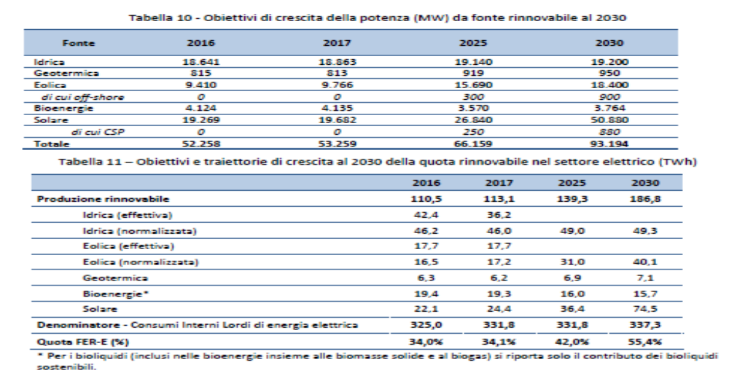
Obiettivi 2020 -2030 (PNIEC 2030): sviluppo del FV al 2030

Slide 3
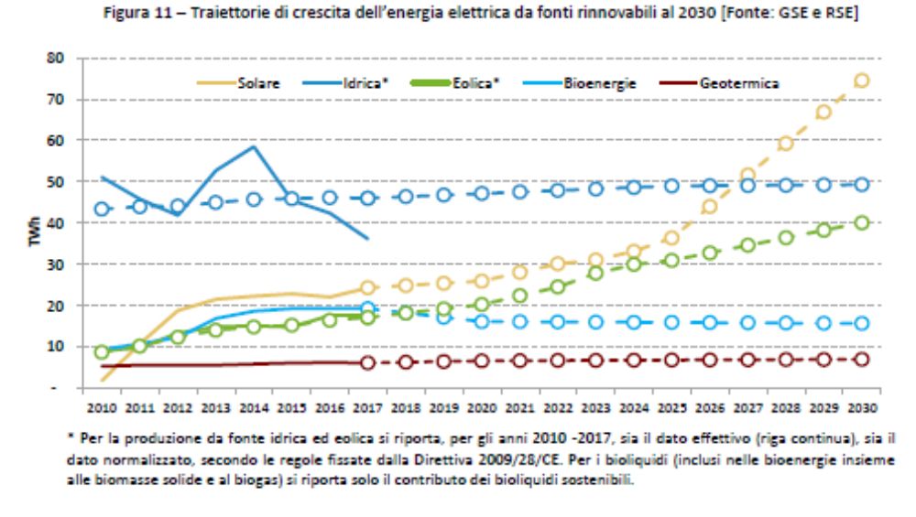
Obiettivi 2020 -2030 (PNIEC 2030): sviluppo del FV al 2030

Slide 4
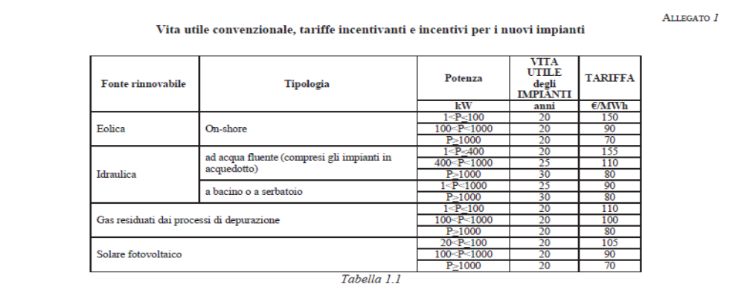
Fonti e tariffe del DM 4 luglio 2019
Il DM, in coerenza con gli obiettivi europei 2020 e 2030, intende sostenere la produzione di energia elettrica dagli impianti alimentati a fonti rinnovabili indicati in Tabella 1.1 (Allegato 1, DM 4.07.19).

Slide 5
Periodo di attuazione del DM
L’accettazione di richieste di partecipazione alle procedure registro/Aste cessa al raggiungimento della prima fra le seguenti date:
a) la data di chiusura dell’ultima procedura di registro/asta prevista per ottobre 2021;
b) decorsi trenta giorni dalla data di raggiungimento di un costo indicativo annuo medio degli incentivi di 5,8 miliardi di euro l’anno, calcolato secondo le modalità di cui all’art. 27, comma 2, del decreto 23 giugno 2016, considerando anche i costi dell’energia da impianti fotovoltaici incentivati ai sensi del DM 4.07.19.
COSTO INDICATIVO MEDIO al 31/07/2019
Costo Indicativo Medio
4.866 € mln
FER 1
Con altri decreti saranno stabiliti gli incentivi e le relative
modalità di accesso per la tipologia di impianti alimentati da fonti rinnovabili, diversi da quelli del DM 4 luglio 2019.
FER 2

Slide 6
Definizioni (Art. 2 DM): impianti e aggregati di impianti
a) impianto fotovoltaico: è un impianto di produzione di energia elettrica mediante conversione diretta della
radiazione solare, tramite l’effetto fotovoltaico; esso è composto principalmente da un insieme di moduli fotovoltaici,
nel seguito denominati moduli, uno o più gruppi di conversione della corrente continua in corrente alternata e altri componenti elettrici minori;
b) potenza di un impianto fotovoltaico: è la potenza elettrica dell’impianto, determinata dalla somma delle
singole potenze nominali di ciascun modulo fotovoltaico facente parte del medesimo impianto, misurate alle condizioni
nominali, come definite dalle pertinenti norme CEI;
c) impianto fotovoltaico con moduli collocati a terra: impianto i cui moduli non sono fisicamente installati su
edifici, serre, barriere acustiche o fabbricati rurali, né su pergole, tettoie e pensiline;
d) aggregato di impianti: insieme costituito da più impianti di nuova costruzione, localizzati sull’intero territorio
nazionale, che, nel rispetto dei limiti di potenza unitaria di cui all’art. 3, commi 10 e 11, partecipa come un
unico impianto alle procedure di registro o di asta, sulla base della potenza complessiva dell’aggregato, offrendo
una unica riduzione percentuale della tariffa di riferimento.
I requisiti dell’aggregato devono essere rispettati da ciascun impianto dell’aggregato. In fase di ammissione agli incentivi, ciascun impianto, facente parte dell’aggregato e risultato in posizione utile nella relativa graduatoria, presenta autonoma istanza al GSE.

Slide 7
Modalità e requisiti generali per l’accesso ai meccanismi di incentivazione (Art. 3, DM)
Per l’accesso ai meccanismi di incentivazione, l’impianto deve rientrare nelle graduatorie definite dal GSE a seguito è necessaria partecipazione a procedure pubbliche per la selezione dei progetti da iscrivere in appositi registri nei limiti di specifici contingenti di potenza, gli impianti fotovoltaici di potenza compresa tra 21 kW e 999 kW, per i quali ricorrono entrambi i seguenti requisiti:
1. sono solo di nuova costruzione e realizzati con componenti di nuova costruzione;
2. rispettano le disposizioni di cui all’art. 65 del decreto-legge 24 gennaio 2012, n. 1, convertito con legge
24 marzo 2012, n. 27, circa il divieto di accesso agli incentivi statali per impianti con moduli collocati a terra in aree agricole.
I lavori di realizzazione devono risultare, dalla comunicazione di inizio lavori trasmessa all’amministrazione competente, avviati dopo l’inserimento in posizione utile nelle graduatorie.
Sono inoltre richiesti i titoli abilitativi alla costruzione e all’esercizio dell’impianto, di cui all’art. 4 del decreto legislativo n. 28 del 2011 ed il preventivo di connessione alla rete elettrica accettato in via definitiva e la registrazione dell’impianto sul sistema Gaudì validata dal Gestore di Rete;
L’accesso agli incentivi di cui al presente decreto è alternativo al ritiro dedicato di cui all’art. 13, comma 3, del decreto legislativo n. 387 del 2003 e al meccanismo dello scambio sul posto.
Possono partecipare alle procedure di registri anche aggregati costituiti da più impianti appartenenti al medesimo gruppo di cui all’art. 8, di potenza unitaria superiore a 20 kW, purché la potenza complessiva dell’aggregato sia inferiore a 1 MW.

Slide 8
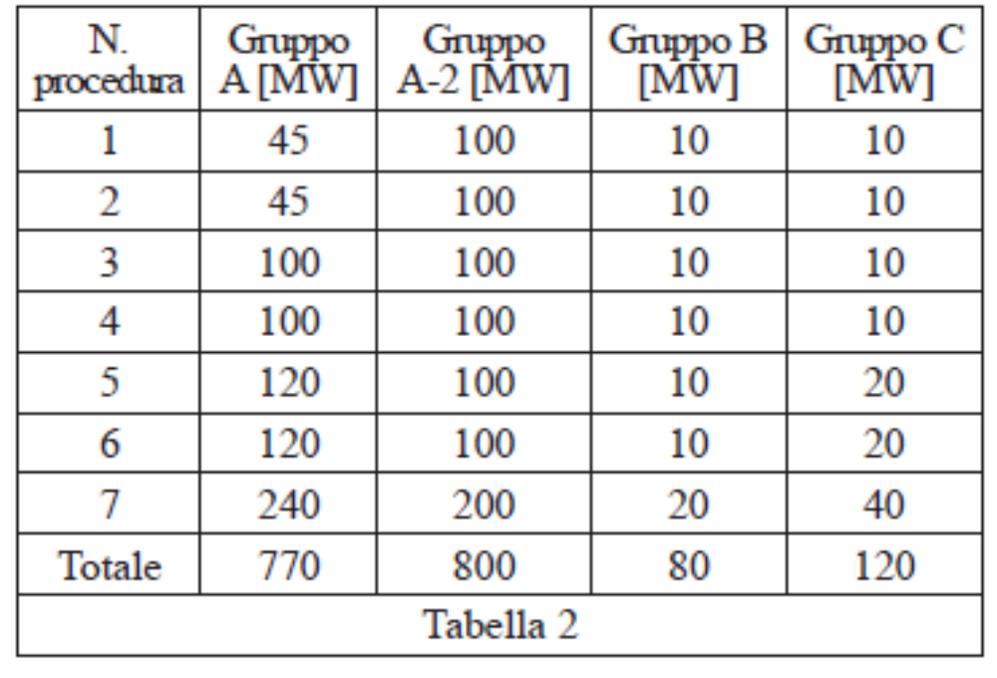
Contingenti di potenza messi a disposizione nei registri (Art. 8., DM)
I bandi sono organizzati in quattro gruppi:
Gruppo A:
i. impianti eolici;
ii. impianti fotovoltaici;
Gruppo A-2:
i. impianti fotovoltaici i cui moduli fotovoltaici
sono installati in sostituzione di coperture di edifici e
fabbricati rurali su cui è operata la completa rimozione
dell’eternit o dell’amianto. La superficie dei moduli non
può essere superiore a quella della copertura rimossa;
gruppo B:
i. impianti idroelettrici;
ii. impianti a gas residuati dei processi di depurazione;
gruppo C:
i. impianti oggetto di rifacimento totale o parziale
e rientranti nelle tipologie di cui al gruppo A, lettera i) e
gruppo B.
La potenza messa a disposizione in ogni bando è pari a quella indicata nella seguente Tabella. Sono previsti meccanismi per la riallocazione della potenza non assegnata (art. 20 Meccanismi di riallocazione della potenza)
Il decreto punta a favorire lo sviluppo di impianti FV abbinati alla rimozione dell’amianto (gruppo A-2) mettendo a disposizione per ogni bando uno specifico contingente di potenza che rimane costante nei primi 6 bandi e viene poi raddoppiato nell’ultimo bando per una potenza complessivamente incentivabile, pari a 800 MW.

Slide 9
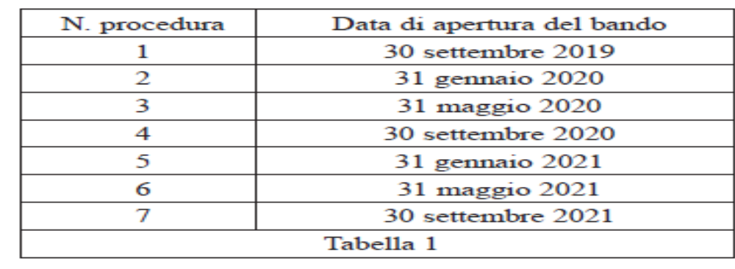
Modalità e tempi di svolgimento delle procedure di registro (Art. 4, DM)
Il GSE pubblica i bandi per i registri secondo le scadenze indicate in Tabella 1 e secondo le seguenti modalità:
a) il periodo di presentazione delle domande di partecipazione è di 30 giorni decorrenti dalla data di pubblicazione del bando indicata in Tabella 1;
b) la graduatoria è formata e pubblicata sul sito web del GSE entro 90 giorni dalla data di chiusura dei bandi.

Slide 10
Modalità operative di accesso agli incentivi (Art. 5, DM)
Le richieste di partecipazione alle procedure di accesso gli incentivi sono inviate al GSE, esclusivamente tramite il sito www.gse.it, secondo modelli che saranno resi noti dal GSE a breve.
Vita media utile convenzionale e periodo di diritto ai meccanismi incentivanti (Art. 6, DM)
Il periodo di diritto ai meccanismi incentivanti per gli impianti fv è pari alla vita media utile convenzionale fissata in 20 anni (Allegato 1) e tiene conto di eventuali fermate della produzione disposte dalle Autorità competenti.
L’erogazione degli incentivi è sospesa nelle ore in cui si registrano prezzi zonali orari pari a zero, per un periodo superiore a sei ore consecutive.
Sospensione dell’erogazione degli incentivi anche nel caso di in cui si registrino prezzi negativi (una volta che saranno introdotti nel regolamento del mercato elettrico italiano).
Il periodo di diritto ai meccanismi incentivanti è conseguentemente calcolato al netto delle ore totali in cui si è registrata tale sospensione.

Slide 11
Meccanismi incentivanti: Tariffa onnicomprensiva e Incentivo
Il D.M. 04/07/2019 prevede tre diverse definizioni di tariffa:
la Tariffa di Riferimento è determinata, in funzione della fonte e tipologia dell'impianto e della potenza, applicando le tariffe di cui all'Allegato 1 al D.M. 04/07/2019 per tutti gli altri impianti.
la Tariffa Offerta è calcolata applicando alla tariffa di riferimento le eventuali riduzioni richieste dal Soggetto Responsabile in fase di iscrizione ai Registri o alle Aste, al fine di beneficiare dei relativi criteri di priorità. la Tariffa Offerta è calcolata applicando alla tariffa di riferimento le eventuali riduzioni richieste dal Soggetto Responsabile in fase di iscrizione ai Registri, al fine di beneficiare dei relativi criteri di priorità. È possibile offrire fino al 30% di riduzione della tariffa di riferimento.
la Tariffa Spettante è calcolata applicando alla tariffa offerta le eventuali ulteriori riduzioni previste dal D.M. 04/07/2019 per gli impianti risultati in posizione utile nelle graduatorie dei Registri e delle Aste e successivamente ammessi agli incentivi.
Sono previsti due differenti meccanismi incentivanti, in funzione della potenza dell'impianto:
un Incentivo (I), calcolato come differenza tra la tariffa spettante e il prezzo zonale orario dell'energia, poiché l'energia prodotta resta nella disponibilità dell'operatore.
Solo per impianti fino a 250, in alternativa all’Incentivo (I) è possibile optare per la Tariffa Onnicomprensiva (TO) costituita da una tariffa unica, corrispondente alla tariffa spettante, che remunera anche l'energia elettrica ritirata dal GSE.

Slide 12
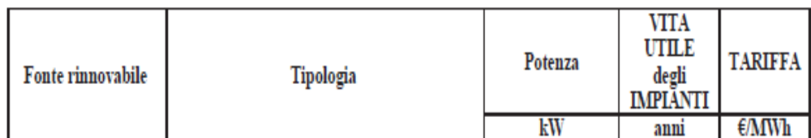
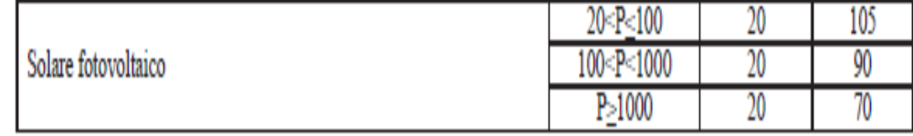
Meccanismi incentivanti: Tariffa onnicomprensiva o Incentivo
La tariffa spettante è pari alla tariffa offerta ulteriormente ridotta nei seguenti casi:
a) dell’1% all’anno fino alla data di entrata in esercizio, applicata per la prima volta decorsi 15 mesi dalla data di comunicazione di esito positivo delle procedure di asta e registro;
b) mancato rispetto dei tempi massimi di entrata in esercizio (art. 10, comma 2, e art. 17, comma 7);
c) nel caso di ottenimento di contributi in conto capitale, secondo le modalità di cui all’allegato 1;
d) mancato rispetto dei tempi massimi di entrata in esercizio (art. 10, comma 3);
e) del 50% nei casi di trasferimenti a terzi (art. 9, comma 5, e art. 14, comma 7).
Gli incentivi sono riconosciuti all'energia elettrica prodotta netta immessa in rete dall'impianto, calcolata come minor valore tra la produzione netta (a sua volta pari alla produzione lorda ridotta dei consumi dei servizi ausiliari, delle perdite di linea e di trasformazione) e l'energia elettrica effettivamente immessa in rete, misurata con il contatore di scambio.
Per impianti fino a 250 kW che optano per la tariffa onnicomprensiva e per i quali non viene offerta alcuna riduzione di tariffa, la tariffa onnicomprensiva avrà il valore indicato nell’Allegato 1 (in figura), costante nei 20 anni (al netto delle eventuali maggiorazioni legate al premio amianto e premio autoconsumo).

Slide 13
Maggiorazioni della Tariffa onnicomprenisiva e dell’Incentivo
Premio amianto per FV realizzati su edifici o fabbricati rurali
Gli impianti i cui moduli fotovoltaici sono installati in sostituzione di coperture di edifici e
fabbricati rurali su cui è operata la completa rimozione dell’eternit o dell’amianto, hanno diritto, in aggiunta agli incentivi sull’energia elettrica, ad un premio pari a 12 €/MWh, erogato su tutta l’energia .
La superficie dei moduli non può essere superiore a quella della copertura rimossa prodotta.
Premio autoconsumo per FV fino a 100 kW realizzati su edifici
Per gli impianti di potenza fino a 100 kW su edifici, sulla quota di produzione netta consumata in sito (nel medesimo edificio) è attribuito un premio pari a 10 €/MWh, cumulabile con il premio Amianto. Il premio è riconosciuto a consuntivo, su base annua, per un valore di energia autoconsumata superiore al 40% della produzione netta dell’impianto.
Per impianti fino a 100 kW, realizzati su coperture di edifici per le quali si procede alla rimozione dell’amianto, è possibile accedere ad entrambi i premi.

Slide 14
Limiti alla cumulabilità con altri incentivi in conto capitale
Calcolo della riduzione della tariffa offerta per gli impianti ai quali è stato riconosciuto o assegnato un contributo in conto capitale (articolo 7, comma 3, lettera c)).
Per gli impianti ai quali sia stato assegnato o riconosciuto un contributo in conto capitale, fermo restando i limiti massimi del costo di investimento di cui all’articolo 26 del decreto legislativo n. 28 del 2011, la riduzione della tariffa offerta, ai sensi dell’articolo 7, comma 3, lettera c), è calcolata applicando il fattore percentuale (1 – F), dove F è un parametro che varia linearmente tra 0 (nessun contributo in conto capitale) e 26%, riferito al caso di contributo in conto capitale pari al 40% dell’investimento.

Slide 15
Art. 9. Requisiti e modalità per la richiesta di partecipazione e criteri di selezione.
Nella richiesta di partecipazione il soggetto responsabile indica l’eventuale riduzione percentuale offerta sulla tariffa di riferimento. Tale riduzione non può essere superiore al 30%.
Criteri di priorità:
a) per il gruppo A: impianti realizzati su discariche e
lotti di discarica chiusi e ripristinati,
b) per il gruppo A2: impianti realizzati, nell’ordine,
su scuole, ospedali, edifici pubblici;
e) per tutti i gruppi: aggregati di impianti;
f) per tutti i gruppi: maggiore riduzione percentuale
offerta sulla tariffa di riferimento di cui all’allegato 1 del
presente decreto;
g) minor valore della tariffa offerta, calcolata tenendo
conto dalla riduzione percentuale offerta;
h) anteriorità completamento domanda di partecipazione alla procedura.

Slide 16
Il D.M. 04/07/2019 consente l'iscrizione ai Registri a impianti dello stesso gruppo che si presentano in forma aggregata.
Aggregato di impianti: si intende un insieme di due o più impianti di nuova costruzione, localizzati sull'intero territorio nazionale, che è iscritto al Registro come unico impianto, sulla base della potenza complessiva dell'aggregato.
La potenza complessiva di un aggregato si determina sommando le potenze di ciascun impianto facente parte dell'aggregato.
Possono essere iscritti ai Registri gli aggregati di più impianti di potenza unitaria superiore a 20 kW, purché la potenza complessiva dell'aggregato sia inferiore al valore di soglia fissato a 1 MW.
Per presentare le richieste di iscrizione ai Registri per aggregati è necessario individuare un unico soggetto definito “Aggregatore", che può essere un qualsiasi operatore preliminarmente registratosi sul Portale del GSE nella sezione Area Clienti, non necessariamente scelto tra gli stessi Soggetti Responsabili degli impianti facenti parte dell'aggregato.
Tra i compiti dell'Aggregatore, conferiti dai singoli Soggetti Responsabili mediante mandato, vi sono quelli di:
definire le caratteristiche dell'aggregato: il gruppo di appartenenza (A, A-2 ) e i criteri di priorità previsti dal D.M. 04/07/2019 di cui ci si intende avvalere ai fini della formazione della graduatoria;
definire quali richieste, tra quelle inviate dai Soggetti Responsabili per l'iscrizione all'aggregato, accettare e quali escludere per il consolidamento dell'aggregato stesso;
inviare l'eventuale offerta di riduzione percentuale della tariffa di riferimento;
inviare la richiesta di iscrizione ai Registri.
In caso di ammissione in graduatoria del Registro,ciascun Soggetto Responsabile presentaerà autonoma istanza di accesso agli incentivi per il proprio singolo impianto.
La tariffa di riferimento è individuata, in funzione dalla potenza complessiva dell'aggregato.

Slide 17
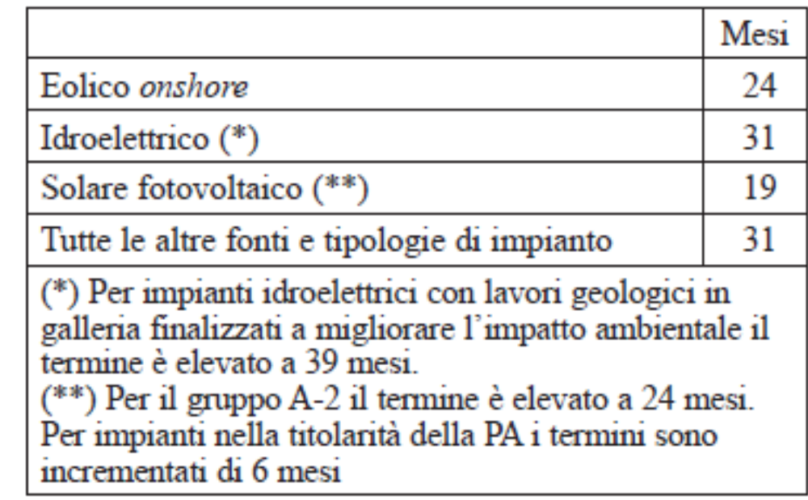
Adempimenti per l’accesso ai meccanismi di incentivazione per gli impianti iscritti al registro (Art. 10)
Gli impianti FV del Gruppo A, iscritti in posizione utile a registro, entrano in esercizio entro 19 mesi (periodo determinato a decorrere dalla data di pubblicazione della graduatoria).
Gli impianti FV del Gruppo A-2, iscritti in posizione utile a registro, entrano in esercizio entro 24 mesi (periodo determinato a decorrere dalla data di pubblicazione della graduatoria).
È prevista una decurtazione della tariffa offerta dello 0,5% per ogni mese di ritardo, nel limite massimo di 6 mesi di ritardo.
Oltre i 6 mesi di ritardo,l’impianto decade dal diritto all’accesso ai benefici.

Slide 18
Il GSE ha definito più in dettaglio le modalità ed i documenti da allegare alla domanda di iscrizione al registro .
Articolazione del Regolamento Operativo del GSE per l’iscrizione ai registri e alle aste del DM 4 luglio 2019 GSE:
Allegato A: Definizioni
Allegato B: Schemi di processo di valutazione delle richieste
Allegato C: Criteri di priorità
Allegato C.1 – Impianti realizzati su discariche e lotti di discarica chiusi e ripristinati appartenenti al Gruppo A (ai fini del criterio di priorità art.9.2.a del DM2019)
Allegato C.2 – Impianti fotovoltaici appartenenti al Gruppo A-2 (Requisiti di accesso art.8.1 e criterio di priorità art.9.2.b del DM2019)
Allegato C.3 – Impianti connessi in parallelo con la rete elettrica e con colonnine di ricarica di auto elettriche (ai fini del criterio di priorità art.9.2.d del DM2019)
Allegato D: Documentazione da trasmettere con la richiesta di iscrizione a registro.
Allegato E: Modelli
Regolamento Operativo del GSE per l’iscrizione ai registri e alle aste del DM 4 luglio 2019 GSE ed Allegati (pubblicato sul sito GSE il 23.08.19).

Slide 19
Allegato C.2 – Impianti fotovoltaici appartenenti al Gruppo A-2 (Requisiti di
accesso art.8.1 del DM2019)
GRUPPO A-2 (“impianti fotovoltaici i cui moduli fotovoltaici sono installati in sostituzione di coperture di edifici e fabbricati rurali su cui è operata la completa rimozione dell’eternit o dell’amianto. La superficie dei moduli non può essere superiore a quella della copertura rimossa”).
Per accedere al Registro del Gruppo A-2, gli impianti fotovoltaici devono rispettare, oltre alle specifiche prescrizioni relative alla rimozione dell’eternit/amianto, le seguenti prescrizioni:
l’impianto deve essere installato su un edificio che rispetti la definizione contenuta nel DPR 412/1993.
Per “edificio” si intende un sistema costituito dalle strutture edilizie esterne che delimitano uno spazio di volume definito, dalle strutture interne che ripartiscono detto volume e da tutti gli impianti, dispositivi tecnologici e arredi che si trovano al suo interno; la superficie esterna che delimita un edificio può confinare con tutti o alcuni di questi elementi: l'ambiente esterno, il terreno, altri edifici. Non rientrano nella definizione di edificio le pergole, le serre, le tettoie, le pensiline, le barriere acustiche e le strutture temporanee comunque denominate, anche se accatastate nel catasto dei fabbricati. Per le applicazioni su coperture di edifici, è considerata superficie utile per l’installazione anche l’eventuale porzione di tetto che si estende a protezione di volumi non chiusi, purché questa non sia stata realizzata con interventi di retrofit appositamente progettati per ospitare la superficie fotovoltaica;
Le medesime prescrizioni dovranno essere inoltre rispettate per accedere alla tariffa premio autoconsumo prevista dall’art.7, comma 12, per impianti di potenza fino a 100 kW e realizzati su edifici.

Slide 20
Allegato C.2 – Impianti fotovoltaici appartenenti al Gruppo A-2 (Requisiti di
accesso art.8.1 del DM2019)
Il DM2019 prevede l’ammissibilità al Gruppo A-2 anche per gli impianti fotovoltaici installati in sostituzione di coperture in eternit/amianto di fabbricati rurali. A tale fine, si precisa che:
il fabbricato rurale deve essere accatastato secondo le categorie catastali A/6 (abitazioni di tipo rurale), o D/10 (fabbricati per funzioni produttive connesse alle attività agricole), prima della data di iscrizione al Registro (da attestare allegando la visura catastale alla richiesta di iscrizione).
Per fabbricati censiti in categorie diverse dalle precedenti, la sussistenza del requisito di ruralità deve essere indicata nell’atto catastale attraverso la specifica annotazione così come definito dal Decreto del Ministero dell'Economia e delle Finanze del 26 luglio 2012 “Individuazione delle modalità di inserimento negli atti catastali della sussistenza del requisito della ruralità”;
i moduli fotovoltaici devono in tutti i casi essere installati secondo una delle modalità riportate nel Regolamento operativo.

Slide 21
Allegato C.2 – Impianti fotovoltaici appartenenti al Gruppo A-2 (Requisiti di
accesso art.8.1 del DM2019)
Ulteriori prescrizioni/adempimenti per accedere al Gruppo A-2 (impianti fotovoltaici installati su edifici /fabbricati rurali in completa sostituzione di coperture in eternit o comunque contenenti amianto):
l’intervento di rimozione dell’eternit e/o dell’amianto deve essere stato effettuato contestualmente all’installazione dell’impianto fotovoltaico o comunque avviato successivamente alla data di entrata in vigore del DM2019 (10 agosto 2019);
l’intervento deve comportare la rimozione della totale superficie di eternit e/o amianto esistente sulla copertura dell’edificio/fabbricato rurale su cui si intende installare l’impianto fotovoltaico. Nel caso in cui la copertura dell’edificio è suddivisa in più parti fisicamente definite e nella titolarità di proprietari differenti, l’intervento di rimozione può interessare la sola parte di copertura di proprietà del soggetto/soggetti sulla cui superficie è installato l’impianto;
la superficie dell’impianto fotovoltaico installato non può essere superiore a quella della copertura rimossa. Non è invece previsto un limite minimo alla superficie dell’impianto, fermo restando che la rimozione della copertura in eternit o contenente amianto deve essere effettuata completamente, anche per l’area eventualmente non interessata dall’impianto;
un impianto fotovoltaico i cui moduli siano installati solo in parte su una superficie oggetto di rimozione dell'eternit o dell’amianto, non può partecipare alle procedure di Registro come un impianto appartenente al Gruppo A-2. . Tale impianto può invece essere iscritto al Registro per il Gruppo A.
Il Soggetto Responsabile che intende iscrivere un impianto al Registro per il Gruppo A-2, dovrà allegare alla richiesta di iscrizione la documentazione attestante il rispetto dei requisiti sopra descritti.

Slide 22
Bonus fiscale fotovoltaico fino a 20 kW
Per impianti fino a 20 kW (non incentivabili con il DM 4.08.19) è possibile usufruire del Bonus fiscale fotovoltaico fino al prossimo 31 dicembre: detrazione fiscale del 50% delle spese sostenute entro il limite di 96 mila euro di spesa.
La detrazione per impianti fotovoltaici rientra nelle ristrutturazioni edilizie e deve essere ripartita in 10 quote annuali di pari importo.
Iva ridotta - IVA impianti fotovoltaici
Per gli interventi di recupero del patrimonio edilizio ed anche per gli impianti fotovoltaici è possibile, inoltre, usufruire della aliquota ridotta in tema di imposta sul valore aggiunto ovvero al 10%
. Nel caso si tratti di nuova costruzione prima casa si può richiedere l'IVA al 4% ma in tal caso l'agevolazione non è compatibile con la detrazione fiscale.
Esempio 1. Detrazione fiscale per un impianto fotovoltaico
1. Costo impianto fotovoltaico da 6 kW = 10.000 Euro iva inclusa 10% (Chiavi in mano)
Per cui la Detrazione fiscale al 50% è pari a 5.000 Euro (Detrazione fiscale complessiva su impianto fotovoltaico)
2. Detrazione Fiscale annua = 5.000 / 10 = 500 Euro / anno.
Esempio 2. Detrazione fiscale per un impianto fotovoltaico con accumulo
1. Costo impianto fotovoltaico con accumulo da 5 kW = 15.000 Euro iva inclusa 10% (Chiavi in mano)
Per cui la Detrazione fiscale al 50% è pari a 7.500 Euro (Detrazione fiscale complessiva su impianto fotovoltaico con accumulo)
2. Detrazione Fiscale annua = 7.500 / 10 = 750 Euro / anno.

